Slide 1








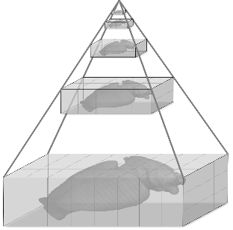



Slide 2










ANO

